Slide 1


_{PROJEÇÕES CEMEC FIPE DO}
CUSTO DO FINANCIAMENTO DAS EMPRESAS
Otimização das fontes de recursos de financiamento
_{14 de setembro de 2022}
_{Carlos A Rocca}

Slide 2
Equipe do Índice CEMEC Fipe do Custo de Financiamento das Empresas
Carlos A. Rocca Coordenador
Lauro Modesto dos Santos Junior Economista Sênior
Jose Monteiro Varanda Neto Consultor
Marly Paes Analista
Fernando M. Fumagalli Analista
Guilherme Casaca Valdivia Estagiário
Luccas Rodrigo Garcia Estagiário

Slide 3
Índice
1. Otimizar condições de financiamento da empresa é um grande desafio para o executivo financeiro
2. Soluções do CEMEC Fipe: projeções do custo de financiamento ancoradas no cenário macroeconômico
3. Projeções do custo de financiamento das empresas :exemplo
4. Produtos CEMEC Fipe apoiam decisões do executivo financeiro
5. CEMEC Fipe oferece Relatório 01 aos interessados

Slide 4
1. Otimizar condições de financiamento da empresa
é um grande desafio para o executivo financeiro

Slide 5
Tarefas da gestão financeira e geração de valor
1. Gestão de recursos financeiros
a. Capital de giro
b. Liquidez e solvência
c. Recursos para o financiamento de
investimentos
2. Redução do custo de capital e geração de valor
a. Estrutura de capital
b. Custo de dívida
Fipe - Fundação Instituto de Pesquisas Econômicas
5

Slide 6
Desafios da gestão do financiamento das empresas
Cenário macro econômico marcado por alta volatilidade, choques de preços inflação, aumentos das taxas de juros no mercado doméstico e no internacional
Grande incerteza nas projeções de fluxos de caixa e necessidades de financiamento
Quais fontes de recursos são as melhores em termos de taxas de juros e prazos de amortização? Crédito bancário, divida corporativa ou recursos externos? Agora ou nos próximos meses?
O que é melhor ? Fazer operações de curto prazo para depois alongar ou exatamente o contrário? Antecipar resgate ou alongar prazos?

Slide 7
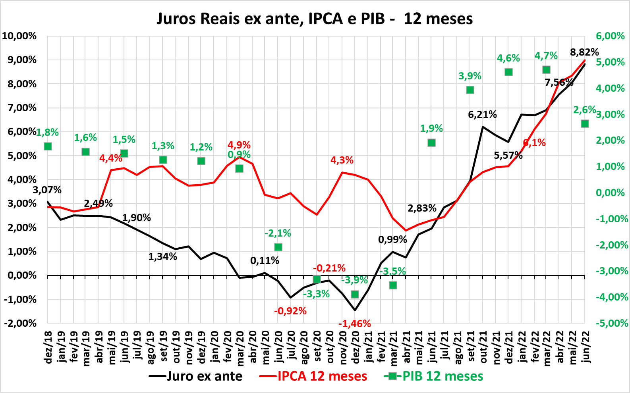
Forte variação do PIB, preços e das taxas reais de juros Taxas ex ante: juros nominais de 360 dias deflacionados pela expectativa FOCUS de IPCA 1 ano

Slide 8
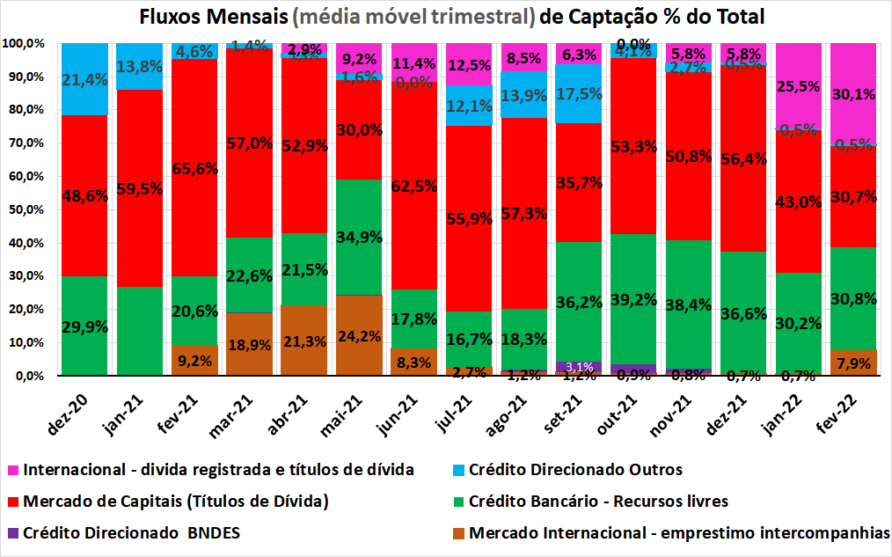
Executivos financeiros ajustam com agilidade as fontes de recursos de dívida para otimizar as condições de financiamento; porque?

Slide 9
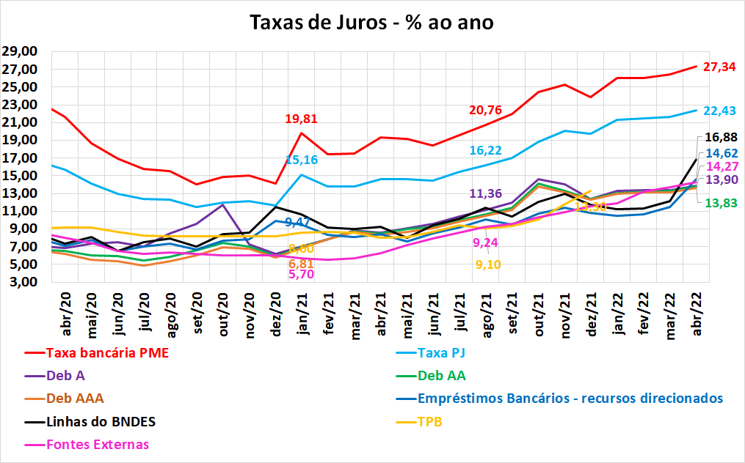
Taxas de juros são muito diferentes entre fontes de recursos
Fipe - Fundação Instituto de Pesquisas Econômicas
9

Slide 10
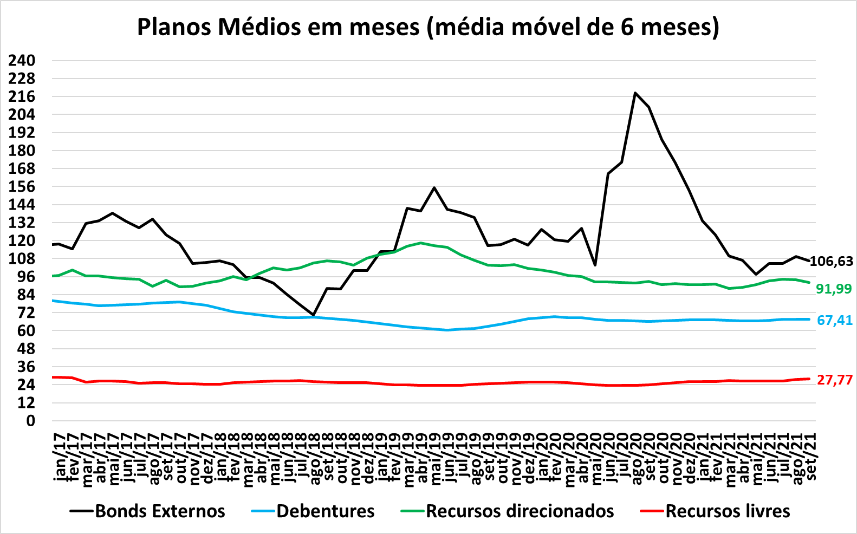
Prazos de pagamento são muito diferentes entre fontes de recursos Obs.: Bonds externos em 2020 muito afetados por emissões longas da Petrobras, Brasken, Gerdau e BRF
Fipe - Fundação Instituto de Pesquisas Econômicas
10

Slide 11
Redução do custo de financiamento abaixo do ROIC gera resultado positivo da alavancagem e aumenta retorno do capital próprio (ROE) Dados de empresas abertas ano terminado em junho de 2021
DECIL | ROE | ROIC | Alavancagem | Custo da divida ex IR | ROIC-juro ex IR | Resultado Alavancagem
1o. | 13,10% | 10,40% | 0,59 | 5,82% | 4,58% | 2,70%
2o. | 61,50% | 18,90% | 3,29 | 5,95% | 12,95% | 42,60%
3o. | 8,00% | 7,50% | 0,33 | 5,98% | 1,52% | 0,50%
4o. | 19,40% | 14,40% | 0,6 | 6,07% | 8,33% | 5,00%
5o. | 33,60% | 17,50% | 1,51 | 6,84% | 10,66% | 16,10%
6o. | 2,00% | 4,00% | 0,58 | 7,45% | -3,45% | -2,00%
7o. | 25,80% | 16,60% | 1,15 | 8,60% | 8,00% | 9,20%
8o. | 4,10% | 5,40% | 0,25 | 10,60% | -5,20% | -1,30%
9o. | 0,00% | 5,40% | 0,67 | 13,46% | -8,06% | -5,40%
10o. | -33,60% | -3,40% | 1,26 | 20,57% | -23,97% | -30,20%
Fipe - Fundação Instituto de Pesquisas Econômicas
11

Slide 12
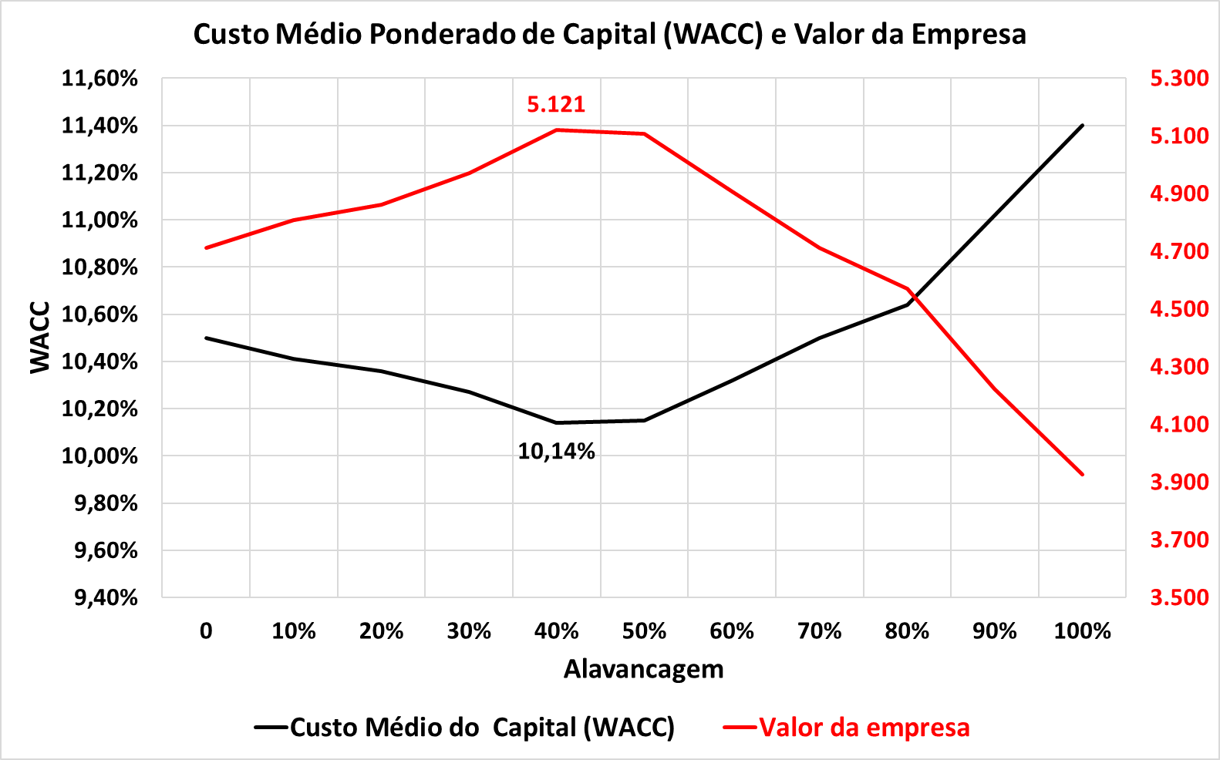
Resultado: redução do custo de capital aumenta o valor da empresa
Fonte: Aswath Damodaran – 2002 – Finanças Corporativas Aplicadas – Manual do Usuário - Bookman – Porto Alegre 2002 - pg. 278
Fipe - Fundação Instituto de Pesquisas Econômicas
12

Slide 13
2. Soluções do CEMEC Fipe: projeções do custo de
financiamento ancoradas no cenário macroeconômico

Slide 14
Cenário macroeconômico de referencia do CEMEC Fipe
1. Cenários domésticos
a. PESQUISA FOCUS, BACEN,COPOM,IPEA, STN, FGV, IFI, ANBIMA
b. Grandes bancos: Itau, Bradesco, Brasil, Santander, consultorias
c. Modelos CEMEC Fipe
2. Cenários economia mundial
IMF, World Bank, OECD, BIS
FED, Bureau of Labor Statistics
BCE, Eurostat
Bancos internacionais
The Economist

Slide 15
Fontes de dados e modelos
3. Algumas fontes de dados
BCB, STN, IFI ,ANBIMA, B3, IBGE, Valor Pro; IMF, WORLD BANK, OECD, FED,BCE
CEMEC Fipe: Taxas de debêntures por rating e indexador, taxas de recursos externos, composição do exigível das empresas e da captação líquida de recursos
4. Modelos econométricos de projeção
Curvas de juros ETTJ – Estrutura a termo das taxas de juros
Custo de captação dos bancos
Inadimplência PJ (recursos livres, desconto de duplicatas e capital de giro)
Taxas de juros de crédito bancário : recursos livres, capital de giro , desconto de duplicatas e recursos direcionados
Taxas de juros de debêntures por rating A, AA e AAA
Taxas de juros recursos externos

Slide 16
Modelo da curva de juros do CEMEC Fipe
Input: conjunto de variáveis macroeconômicas e financeiras disponíveis com frequência conveniente.
Características do modelo:
Concebido e simulado no software estatístico/matemático R com essas variáveis e um loop que checa todos os modelos possíveis com elas;
Inclui um termo auto-regressivo, como sugerido no paper de Diebold e Li (2006);
Inclui algumas dummies em períodos quando pode ser mapeado um comportamento conjunto nas variáveis observadas (variáveis qualitativas) que não pode ser capturado com as variáveis macrofinanceiras usuais.
Fipe - Fundação Instituto de Pesquisas Econômicas
16

Slide 17

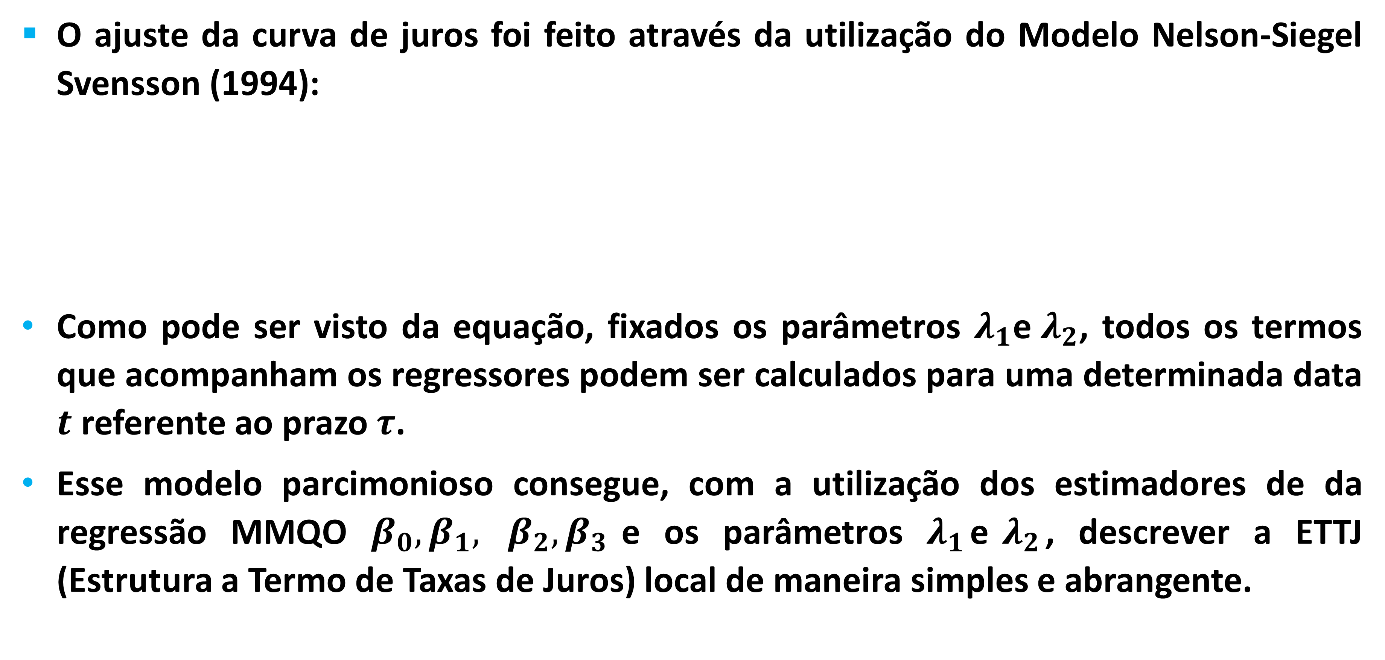
Ajuste de Curva de Juros
O ajuste da curva de juros foi feito através da utilização do Modelo Nelson-Siegel Svensson (1994):
Como pode ser visto da equação, fixados os parâmetros $λ_{1}$e$λ_{2}$, todos os termos que acompanham os regressores podem ser calculados para uma determinada data $t$ referente ao prazo $τ$.
Esse modelo parcimonioso consegue, com a utilização dos estimadores de da regressão MMQO $β_{0},β_{1},$ $β_{2},β_{3}$e os parâmetros $λ_{1}$e$λ_{2}$, descrever a ETTJ (Estrutura a Termo de Taxas de Juros) local de maneira simples e abrangente.

Slide 18
Variáveis Elegíveis para o modelo de curvas de juros DI
São elegíveis as variáveis que capturam ou embutem as expectativas de mercado mais rapidamente. Uma lista não exaustiva de variáveis que podem levar a um bom ajustamento do modelo é:
Expectativa do IPCA acumulado em 12 meses;
IPCA acumulado em 12 meses;
Expectativa do PIB em 12 meses;
Taxa de Câmbio R$/US$;
Taxa Selic;
CDS (Credit Default Swap);
T-Note (10 anos);
CRB (Commodity Research Bureau Index).

Slide 19
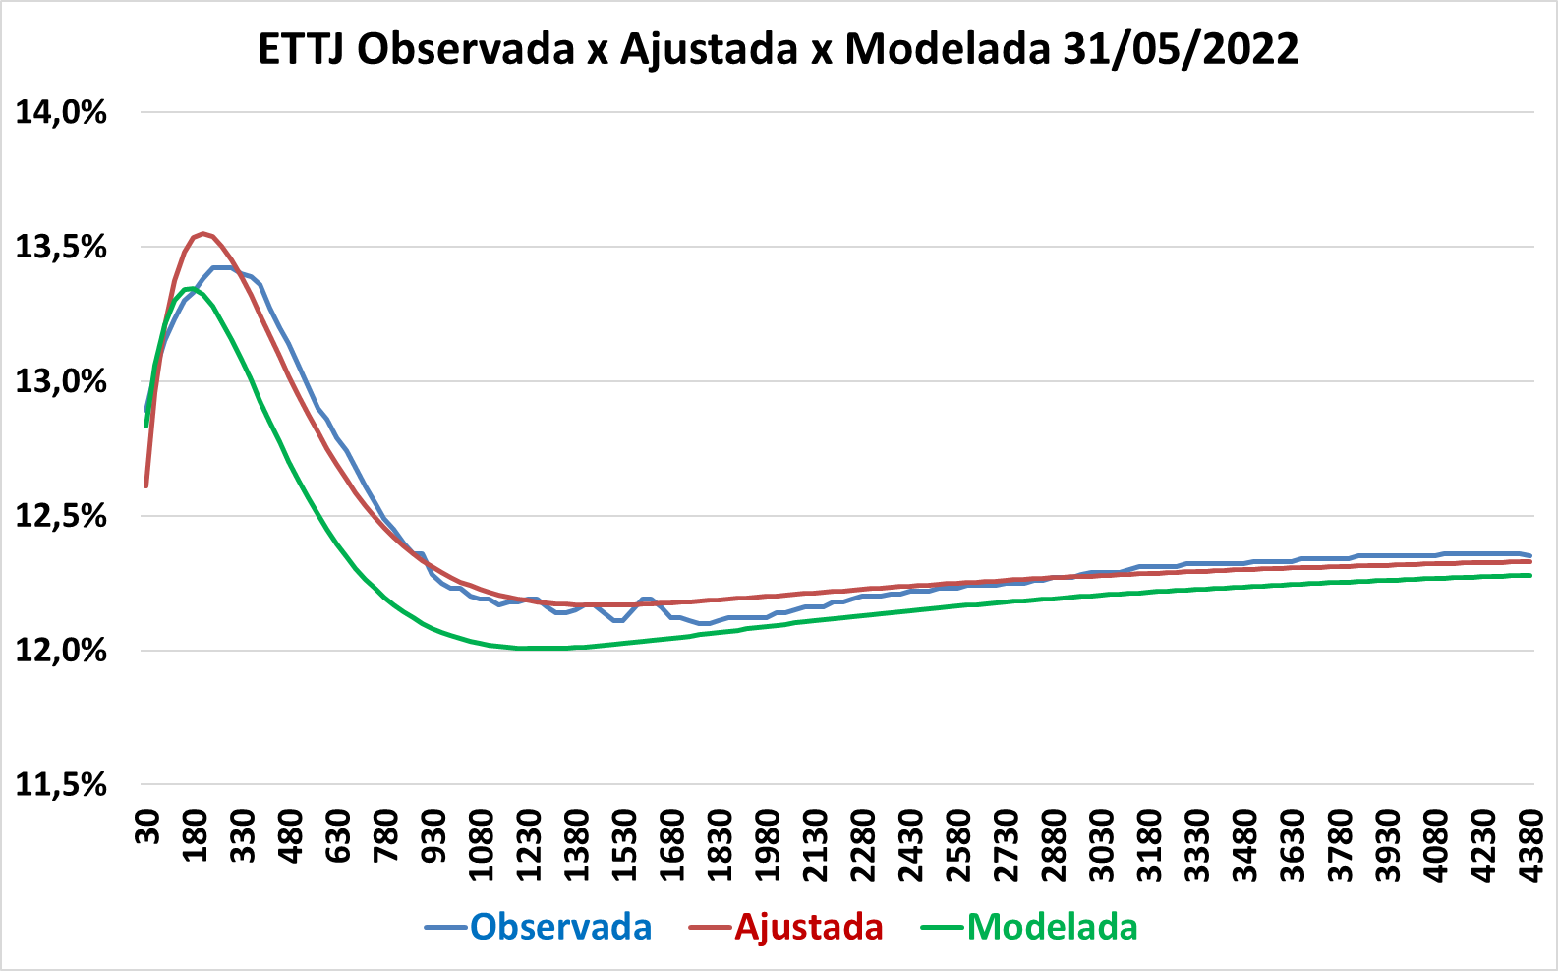
Exemplo: ajustamento da curva de juros

Slide 20
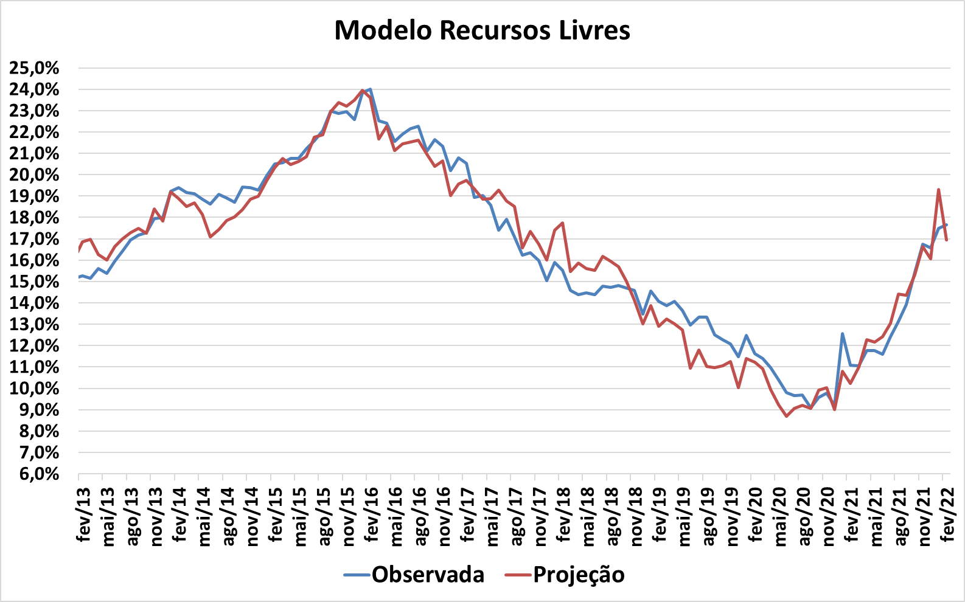
Exemplo: ajustamento do modelo da taxa de juros de recursos livres

Slide 21
3. Projeções do custo do financiamento das empresas
Exemplo (*)
(*)Exemplo: dados do BCB atualizados apenas até o mês de abril de 2022

Slide 22
2.1 Cenário macroeconômico de referencia CEMEC Fipe

Slide 23
Cenário macroeconômico de referência CEMEC Fipe Exemplo de algumas fontes de dados usadas (*)
Projeções de IPCA, SELIC, Câmbio, PIB - Pesquisa FOCUS do BCB de 30/07/2022; Ata do COPOM de 03/08/2022
Dados de volume e taxas de juros de crédito do BCB: abril 2022
Projeções da Taxa Tbond 10 anos : projeções OECD Junho 2022
Projeções da Taxa de desemprego: Pesquisa FOCUS do Banco Central de 30/07/2022
Projeções de preços de commodities World Bank - abril de 2022
Projeções de risco Brasil – Projeções de Grandes Bancos
(*) No exemplo as projeções são limitadas a dez 2022 e abr 2023 ; a data base é abr de 2022 pelo atraso de atualização de várias series do BCB e atualizadas até abril de 202 na data de elaboração do exemplo

Slide 24
Cenário macroeconômico de referência CEMEC Fipe
Variável | abr/22 | dez/22 | abr/23
Selic | 11,75 | 13,75 | 13,75
EIPCA12 (Focus) 12 meses a frente | 5,91% | 5,20% | 4,40%
IPCA acumulado em 12 meses | 12,13% | 7,08% | 5,04%
EPIB12 (Focus) 12 meses a frente | 0,78% | 0,40% | 0,83%
CDS 5 anos | 219,0 | 300,0 | 283,3
CRB index | 303,0 | 248,3 | 220,0
Tbond 10 anos | 2,75% | 3,40% | 3,53%
IBC-Br índice de atividade BACEN média 12 meses | 142,15 | 142,06 | 142,10
Câmbio na data | 4,92 | 5,20 | 5,20
Desemprego PNAD na data | 10,50 | 9,10 | 10,00
Saldo Recursos Livres t/t-12 | 15,0% | 12,2% | 11,0%
Saldo DD t/t-12 | 27,9% | 10,0% | 11,0%
Saldo GIRO t/t-12 | 7,7% | 12,6% | 9,6%

Slide 25
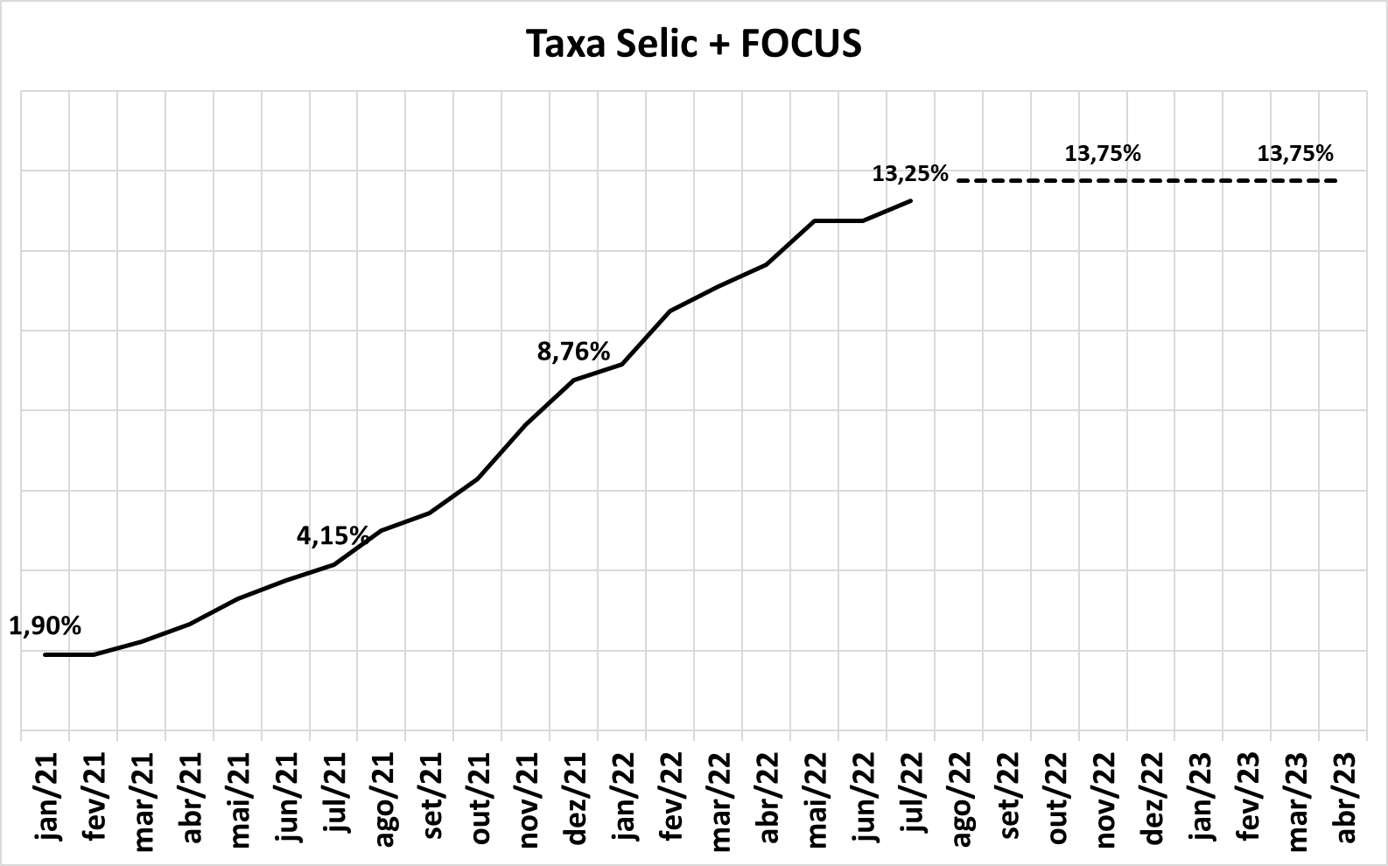
Evolução e projeções FOCUS da Taxa SELIC

Slide 26
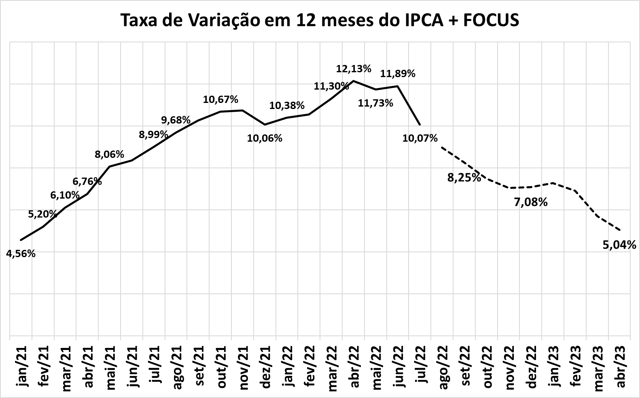
Evolução e projeções FOCUS do IPCA
Fonte – Pesquisa FOCUS do BCB 30/07/2022

Slide 27
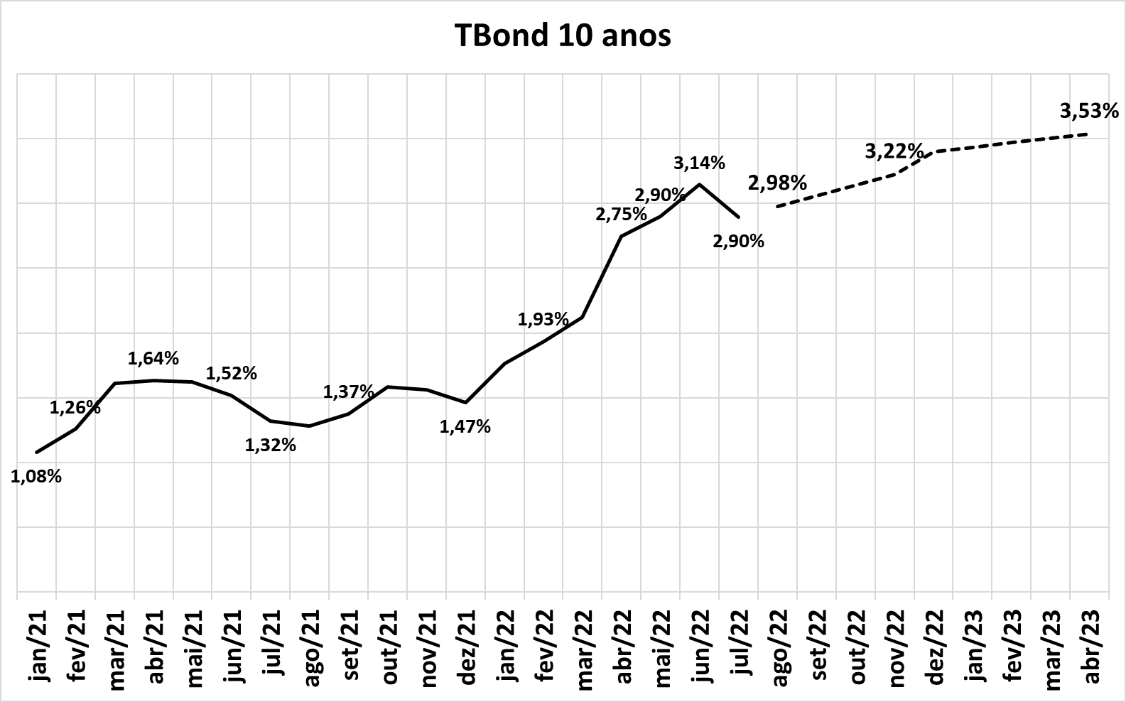
Evolução e projeções T Bond 10 anos
Fonte: OECD – Junhoi2022

Slide 28
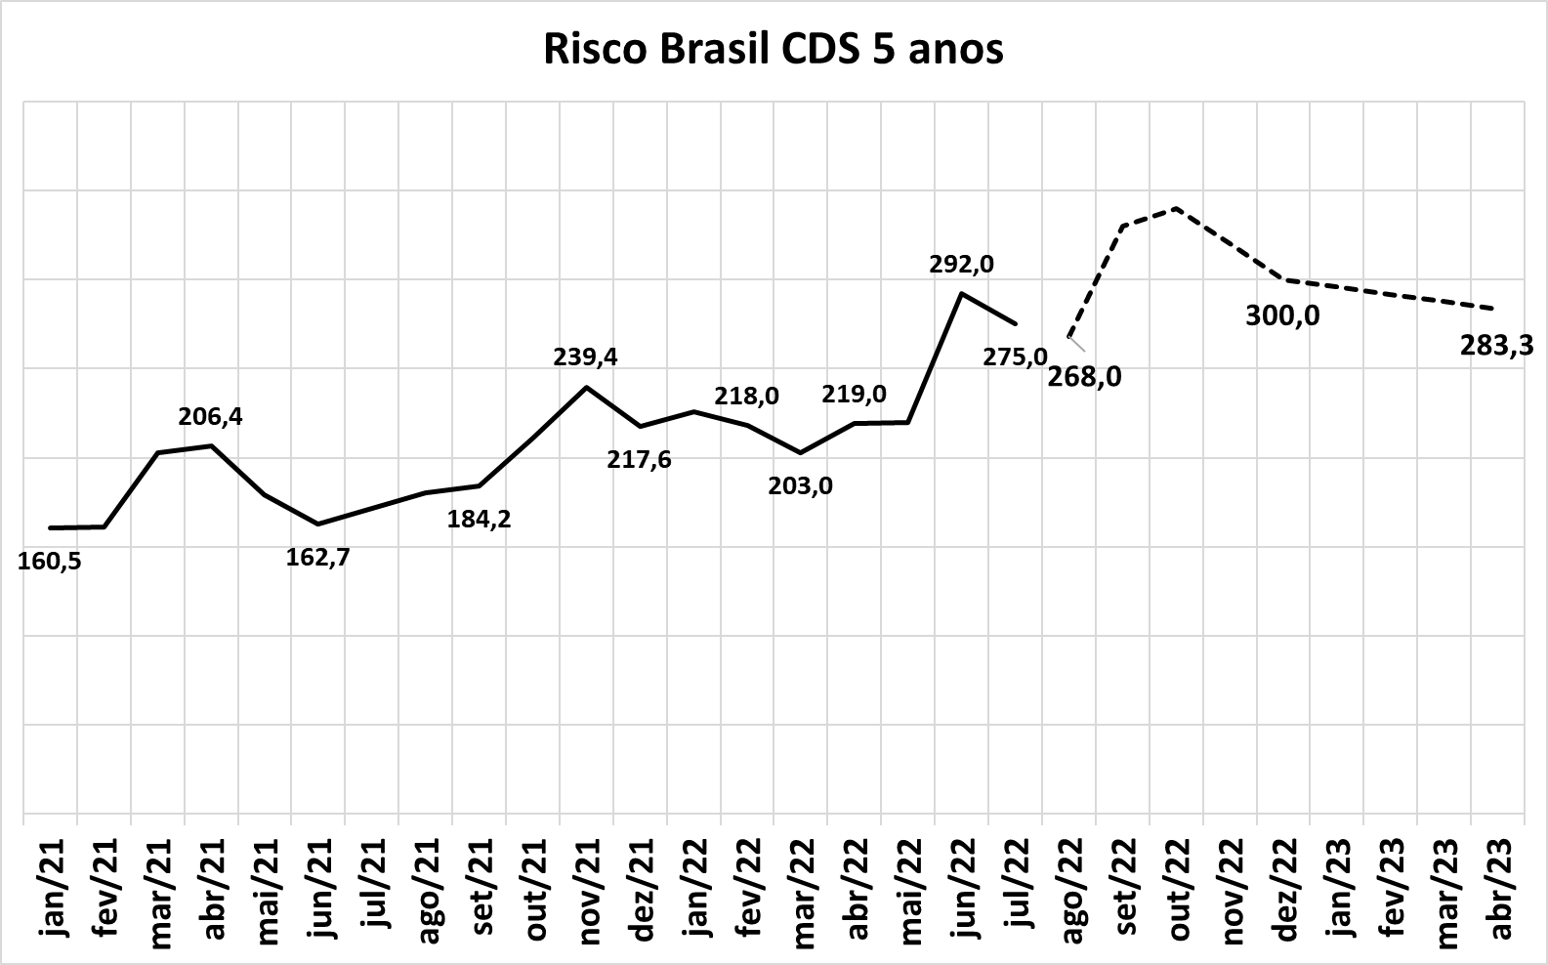
Evolução e projeções do risco Brasil CDS 5 anos
Fonte: CEMEC Fipe com base em cenários de bancos

Slide 29
2.2 Projeções CEMEC Fipe do custo de financiamento
das empresas

Slide 30
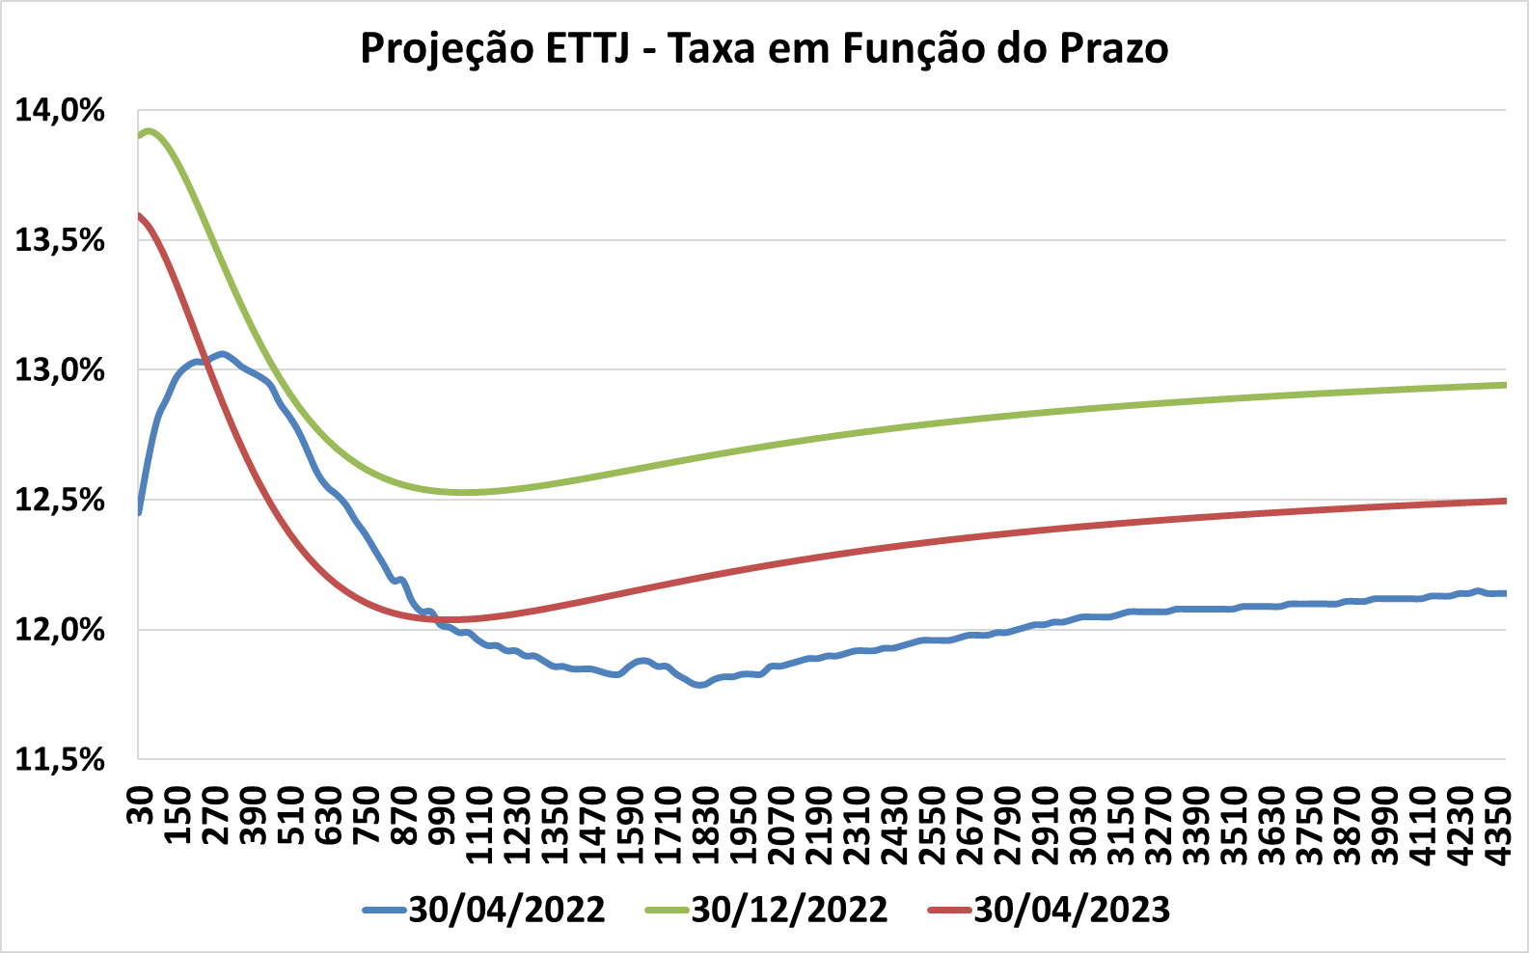
Projeções da curva de juros: dezembro de 2022 e abril 2023 Data base: 30 de abril 2022

Slide 31
Projeções CEMEC Fipe do custo do financiamento das empresas Dezembro de 2022 e Abril de 2023
Variável | dez/22 |  |  | abr/23
 | Lim Inf | Centro | Lim Sup | Lim Inf | Centro | Lim Sup
Taxa Rec Liv | 17,83% | 18,64% | 19,44% | 17,59% | 18,39% | 19,19%
Taxa Giro | 22,12% | 23,35% | 24,59% | 21,10% | 22,33% | 23,57%
Taxa DD | 15,93% | 17,90% | 19,88% | 16,49% | 18,46% | 20,43%
Taxa TPB | 13,58% | 14,89% | 16,21% | 13,81% | 15,12% | 16,43%
Deb AAA 5 anos | 13,65% | 14,30% | 14,96% | 13,65% | 14,30% | 14,95%
Deb AA 5 anos | 13,89% | 14,58% | 15,27% | 13,85% | 14,54% | 15,23%
Deb A 5 anos | 13,98% | 14,76% | 15,55% | 14,87% | 15,65% | 16,43%
Bond Externo 9 anos |  | 15,93% |  |  | 15,84%
Cupom Cambial | 4,08% | 4,33% | 4,57% | 4,42% | 4,67% | 4,91%
Cupom + Spread _{AAA} |  | 6,15% |  |  | 7,07%
Cupom + Spread _{AA} |  | 6,48% |  |  | 7,35%
Cupom + S_{A} |  | 6,68% |  |  | 8,70%

Slide 32
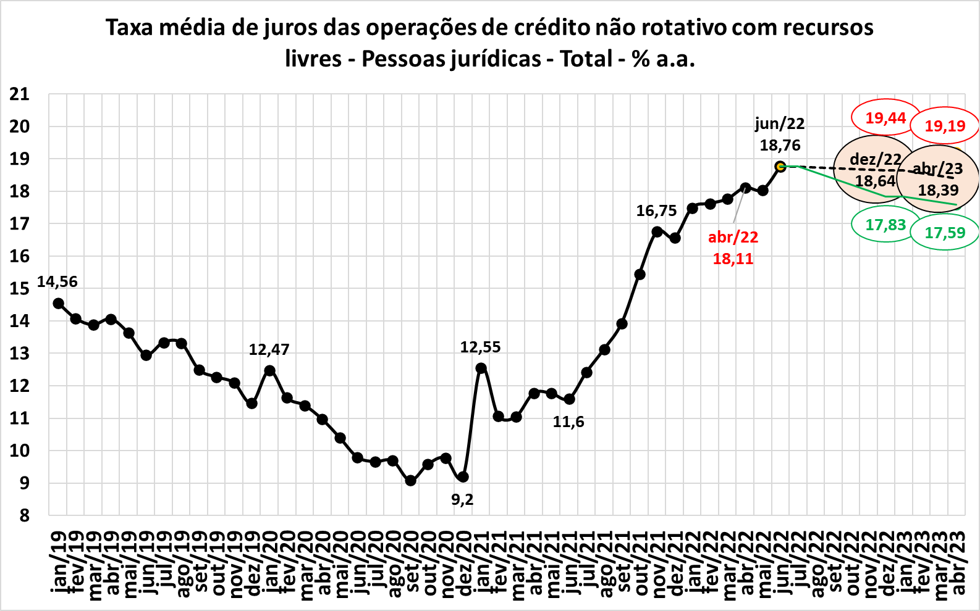
Projeções da taxa média de juros de crédito de recursos livres

Slide 33
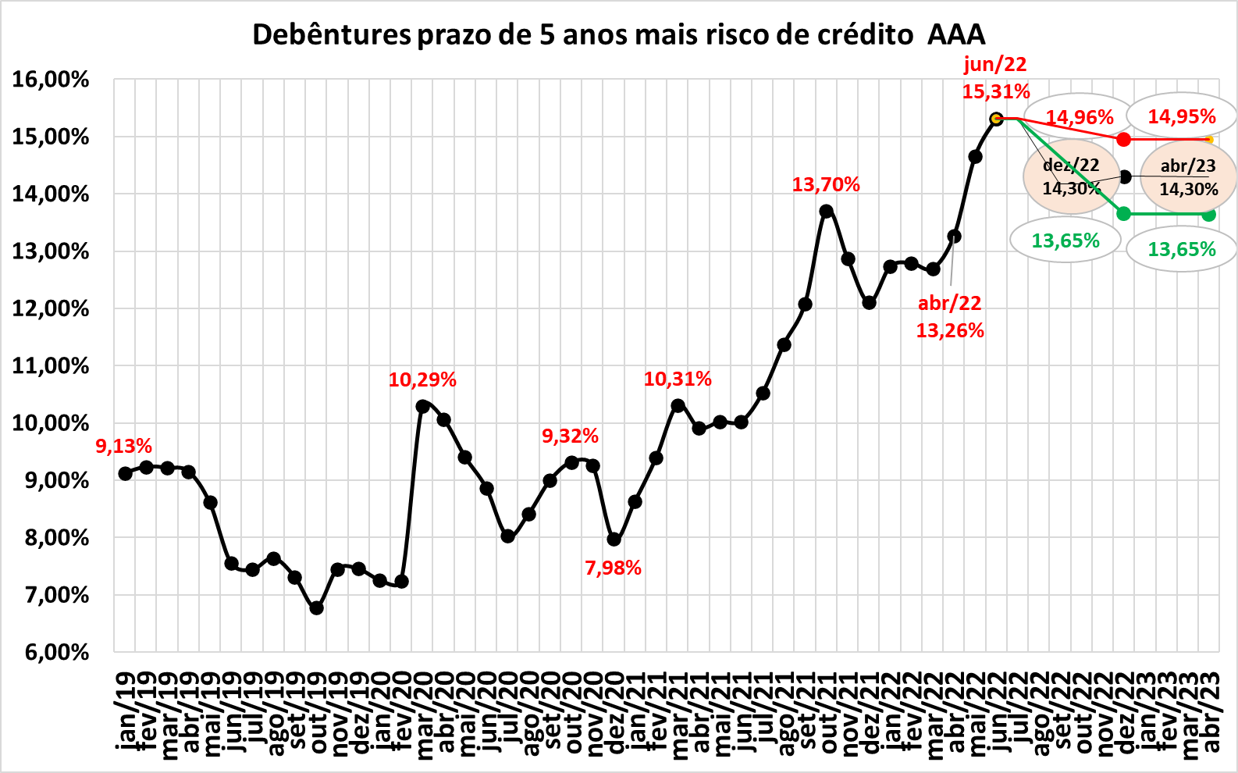
Projeções de Debêntures AAA com 5 anos de prazo

Slide 34
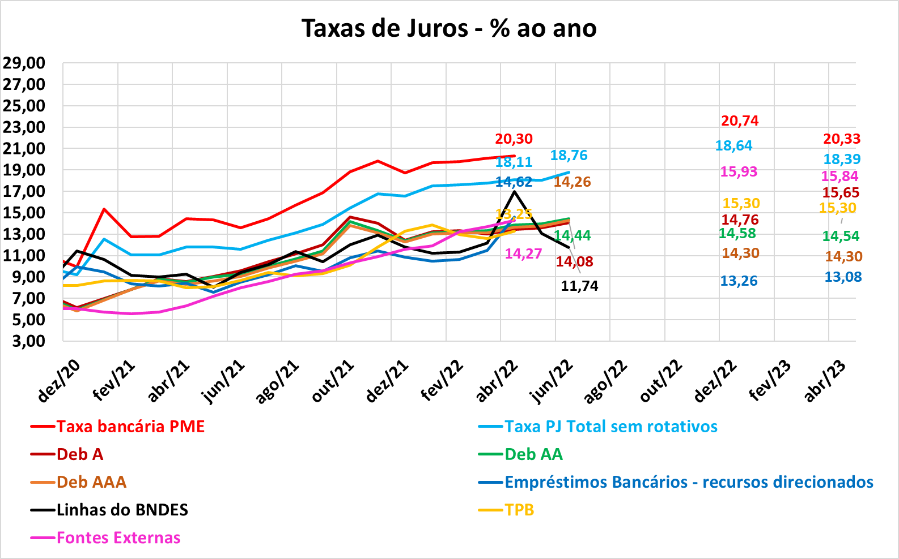
Evolução de taxas de juros por fonte de recursos

Slide 35
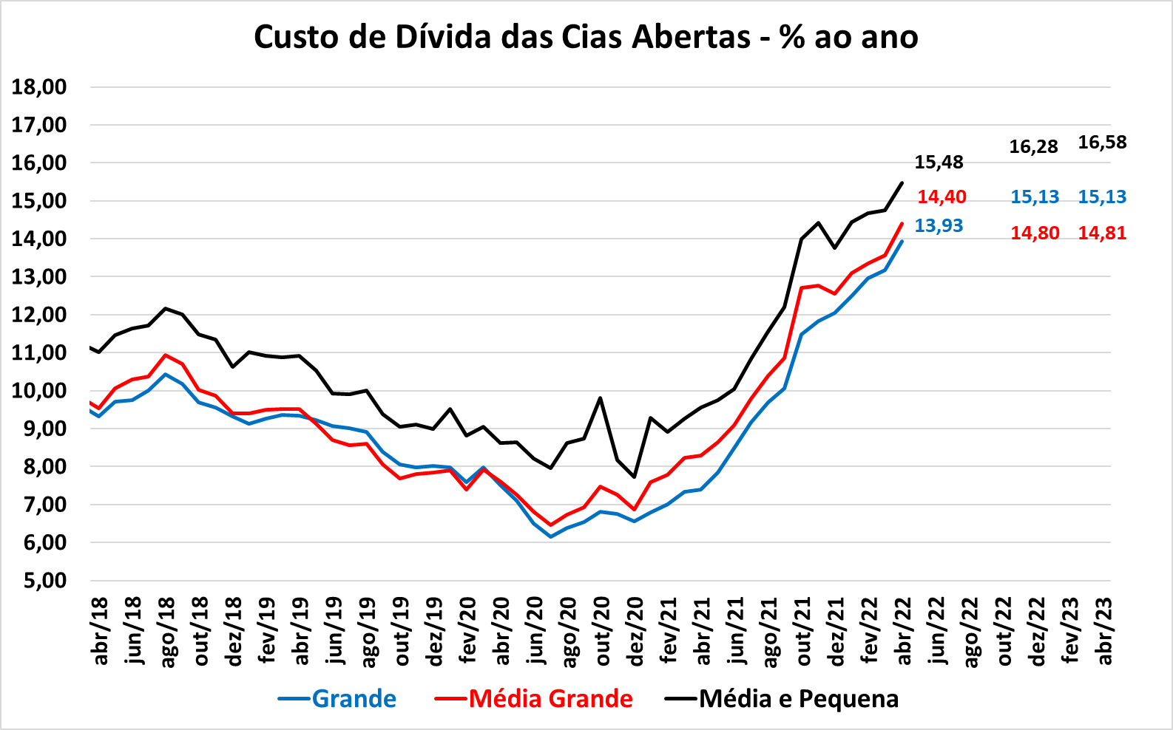
Evolução e projeção do custo de divida das empresas brasileiras por porte

Slide 36
4. Produtos CEMEC Fipe apoiam decisões do executivo
financeiro

Slide 37
Projeções CEMEC Fipe do custo de financiamento apoiam decisões do executivo financeiro
Oferecer aos executivos de finanças indicadores e análises da evolução recente e projeções das curvas de juros, custos e condições de captação de recursos de financiamento para apoiar suas decisões visando a otimização do financiamento e a geração de valor para suas empresas.
Oferecer cenário financeiro compatível com o cenário macroeconômico, usando análise econométrica das interrelações existentes entre ambos, manifestada nas variáveis disponíveis.

Slide 38
Produtos CEMEC Fipe de projeções do custo de financiamento das empresas
PRODUTO - OPÇÃO: COM PALESTRA MENSAL VIRTUAL | FREQUÊNCIA
Cenário macro econômico de referencia CEMEC Fipe PIB, Inflação, cambio, taxas de juros | Mensal
2. Análise de evolução e projeções 120, 180, 360 dias
Curvas de juros ETTJ Estrutura a termo das taxas de juros | Mensal (*)
b. Taxas de juros de divida corporativa (Debentures AAA,AA,A) | Mensal (*)
c. Taxas de juros de recursos externos | Mensal (*)
d. Taxas de juros crédito bancário de recursos livres, desconto de duplicatas e capital de giro | Mensal
e. Custo médio de divida: total, empresas abertas e fechadas, pequenas, medias e grandes | Mensal
(*) Relatórios especiais no caso de mudanças significativas do cenário

Slide 39
Cronograma normal de entrega mensal das projeções
Mês base do Relatório CEMEC Fipe =M : último mês com
dados atualizados do BCB
Divulgação dos dados do BCB = M+1
Divulgação do relatório CEMEC Fipe: terceira segunda
feira de M+2

Slide 40
5. CEMEC Fipe oferece Relatório 01 aos interessados

Slide 41
Relatório 01: entrega das projeções 17 de outubro de 2022
CEMEC Fipe oferece sem custo para os interessados o Relatório 01
Projeções do Custo de Financiamento das Empresas
2. O Relatório 01 será disponibilizado na terceira segunda feira de
outubro, dia 17/10/2022
3. O acesso ao Relatório 01 será disponibilizado aos interessados que
se cadastrarem* no site do CEMEC Fipe até o dia 10 de outubro :
cemecfipe.org.br
* no site clique em registro/login para se cadastrar

Slide 42
Acesse o site do CEMEC Fipe: cemecfipe.org.br
1. O que é o CEMEC Fipe
2. Informações, comunicações, solicitações: “contato”
3. Cópia desta palestra estará disponível
4. Conheça os produtos CEMEC Fipe
5. Informações adicionais:
E mail: cemec@fipe.org.br
Telefones:
Marly Paes
(11) 3090 4917
(11) 98426 9611

Slide 43
OBRIGADO

Slide 44
Aviso legal
As opiniões emitidas nesta palestra são de inteira e exclusiva responsabilidade dos autores, não exprimindo, necessariamente, o ponto de vista do Centro de Estudos de Mercado de Capitais ou da FIPE.
Esta palestra utiliza dados das fontes citadas disponíveis até a data de sua elaboração, que podem estar sujeitos a alterações posteriores.
O CEMEC não se responsabiliza pelo uso dessas informações para tomada de decisões de compra ou venda ou qualquer transação de ativos financeiros, ou outras que possam causar algum prejuízo, de qualquer natureza, aos usuários da informação.

